Slide 1


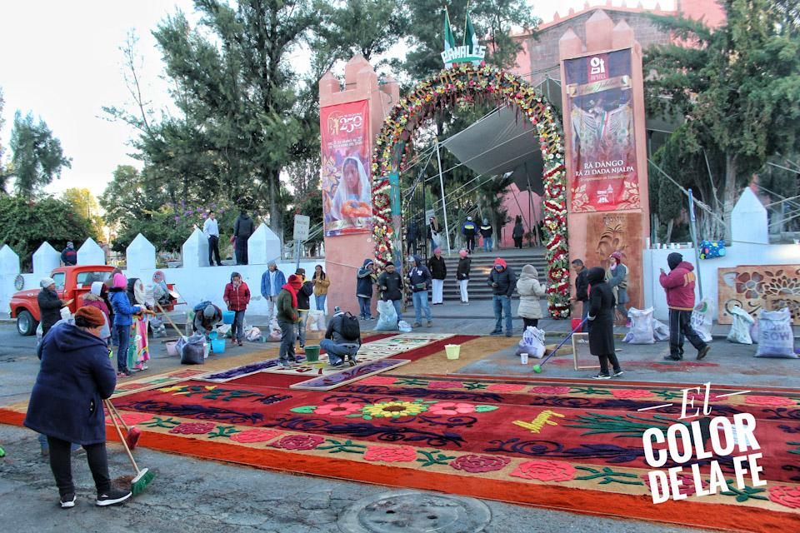
OBSERVATORIO DEL PATRIMONIO CULTURAL Y NATURAL DEL VALLE DE MEZQUITAL
MANIFESTACIONES INTANGIBLES
CLAVE: ICNU-CHIL01
CATEGORIA: INMATERIALES CULTURALES
SUBCATEGORIA: USOS SOCIALES
PAG. 1
NOMBRE DEL INTANGIBLE
Lugar: Chilcuautla.
Ubicación: Chilcuautla, Hgo.
Coordenadas:
Las prácticas religiosas de un pueblo constituyen parte fundamental de su cultura, expresan sentimientos de pertenencia y unión en las poblaciones. Las manifestaciones religiosas comúnmente entrelazan la identidad a la expresión de la devoción, siendo ricas en su particularidad dentro de las poblaciones rurales, tal es el caso de la festividad del Señor de Jalpan, máximo símbolo de la religiosidad popular en chilcuautla, Hidalgo.
Esta imagen, al ser uno de los principales elementos de cohesión social de la población, es venerada cada año, en la forma descrita anteriormente, con el propósito de recordar su llegada al pueblo y su elección de permanecer en él para desempeñar, según las comunidades que la veneran una labor de protección y vela constante por el bienestar del pueblo. Esta vigilancia se extiende en el ámbito de la salud, la prosperidad y la armonía. La mejor forma que el pueblo tiene para agradecer por las bendiciones de la imagen es la procesión.

